Slide 1
ООО «МАХ-технологии»
MAX-Технологии
Технологии максимального комфорта и качества

Slide 2
1. ИМПОРТОЗАМЕЩЕНИЕ. Проблематика 2. Информация о Компании 3. Отделка помещений 4. Виды и форматы выпускаемой продукции 5. Реквизиты компании 6. Лицензии и сертификаты
Содержание:

Slide 3
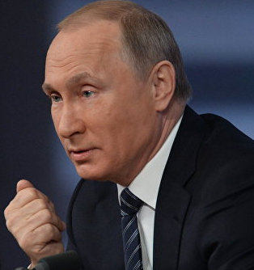
Импортозамещение. Проблематика
ВИКИПЕДИЯ:
Импортозамещение — замещение импорта товарами, произведёнными внутри страны
«ИМПОРТОЗАМЕЩЕНИЕ – это развитие высокотехнологичных производств в собственной стране»!
«Задача состоит не в том, чтобы любыми способами заменить импортные товары отечественными товарами. Необходимо наладить массовый выпуск именно качественной российской продукции, причем по приемлемой, экономически обоснованной цене, способной на равных конкурировать с зарубежными аналогами как на внутреннем, так и на внешнем рынке».
Россия начала широкую программу импортозамещения после того, как западные санкции обнаружили зависимость целого ряда важных отраслей от импорта.

Slide 4
АО «Сокольская судоверфь» и ООО «МАХ-Технологии» совместно производят следующую продукцию: панели плавающего-вибропоглощающего палубного покрытия, композитных панелей для формирования корпусных переборок (стен), панели с сотовым заполнением для подволока (потолка), облегченную мебель из панелей с алюминиевым сотовым заполнением. Гибкое производство решает многие вопросы при строительстве судов как военного так и гражданского назначения.
Информация о компании
АО «Сокольская судоверфь» + ООО «МАХ-Технологии» = Корабль от А до Я

Slide 5
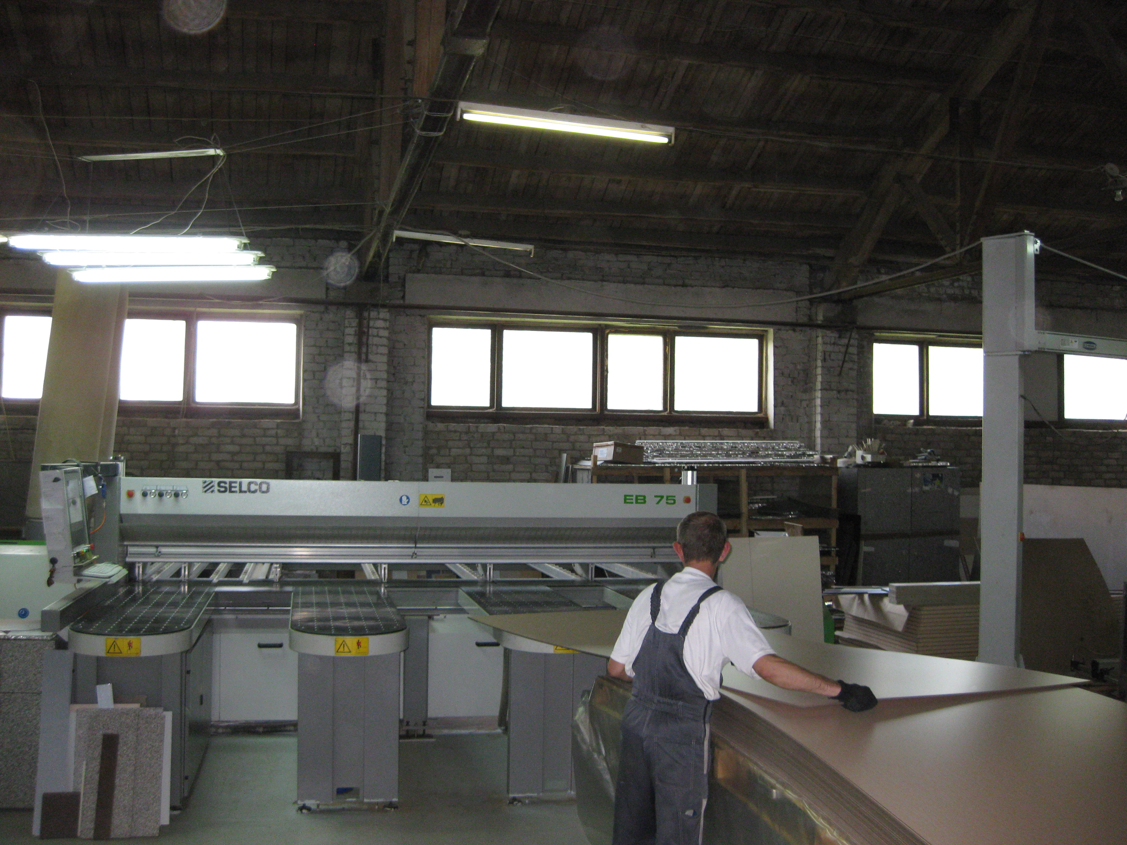
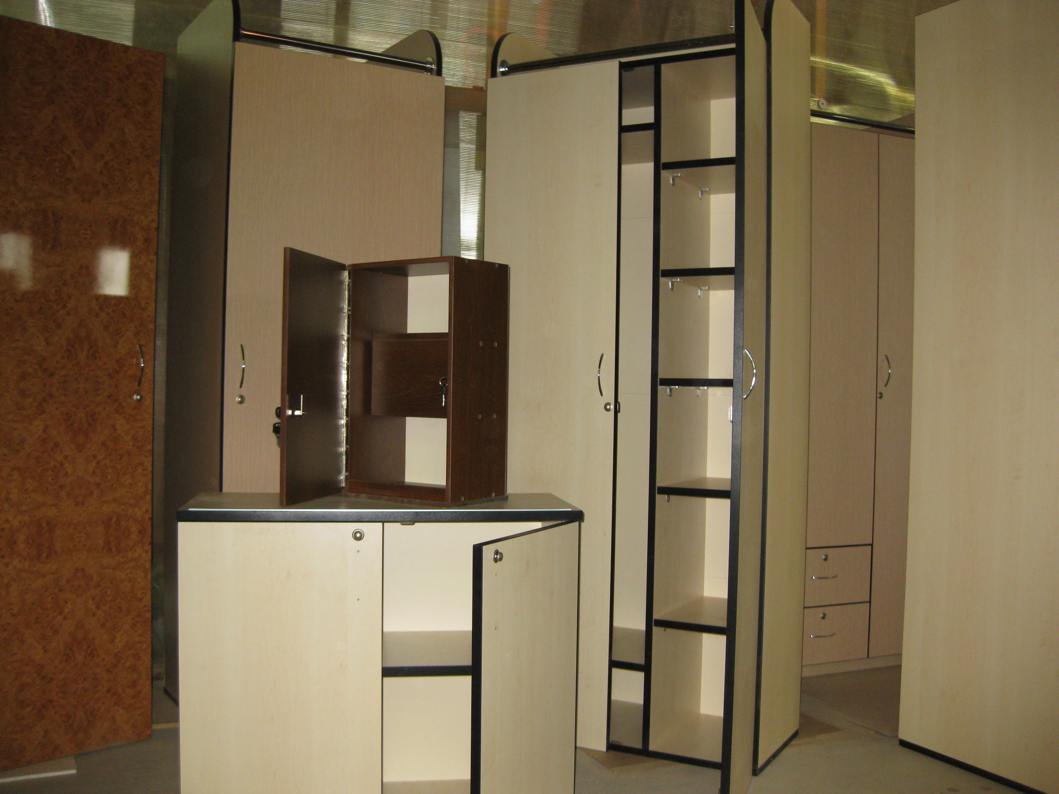
Информация о Компании
Компания ООО «МАХ-Технологии» создана в 2015 г. на базе АО «Сокольская судоверфь» - предприятия имеющего вековую историю работы в судостроительном секторе. Целью создания компании является строительство судов, по внешнему виду, техническим характеристикам и внутренней отделке превосходящие зарубежные аналоги.
Основа для реализации бизнес – проекта по открытию предприятия, производящего в России
Отечественных интерьерных и конструктивных панелей, – ИМПОРТОЗАМЕЩЕНИЕ
АССОРТИМЕНТ
КАЧЕСТВО
ЦЕНА
СЕРВИСНЫЙ ПАКЕТ ДЛЯ ЗАКАЗЧИКОВ
Стратегия МАХ-Технологии – стать лидером отрасли за счет выхода на полную проектную производственную мощность посредством реализации и развития конкурентных преимуществ собственного производства мебели из панелей из HPL пластика по технологии полного цикла

Slide 6
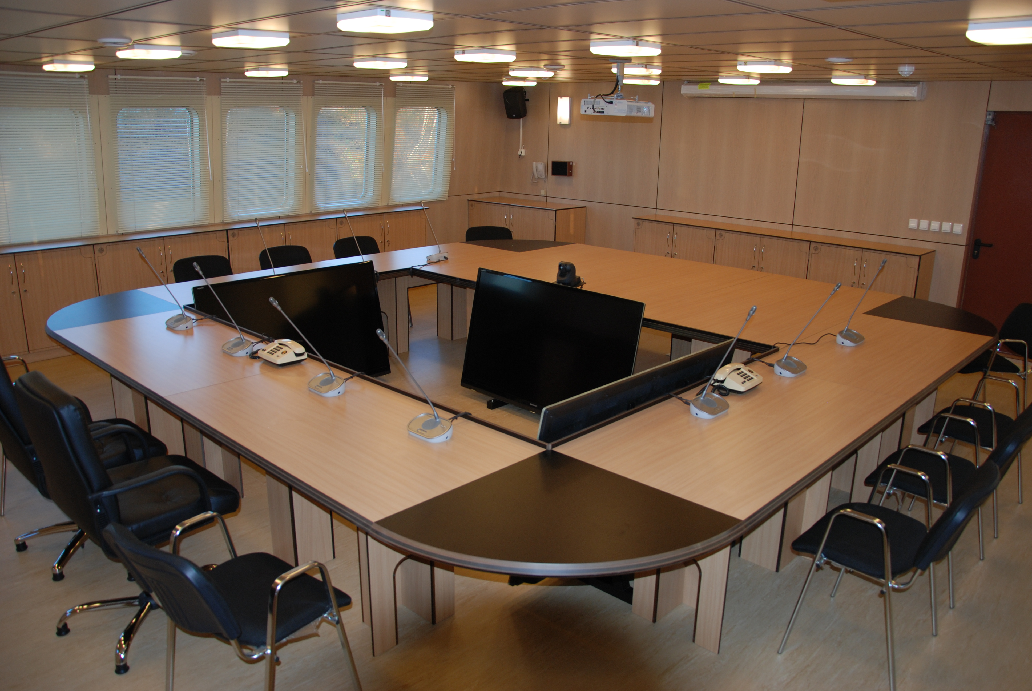
На панель возможно закрепить навесное оборудование без закладных фундаментов.
Отделка помещений
Индивидуальный подход к созданию уюта в каютах для отдыха и работы.

Slide 7
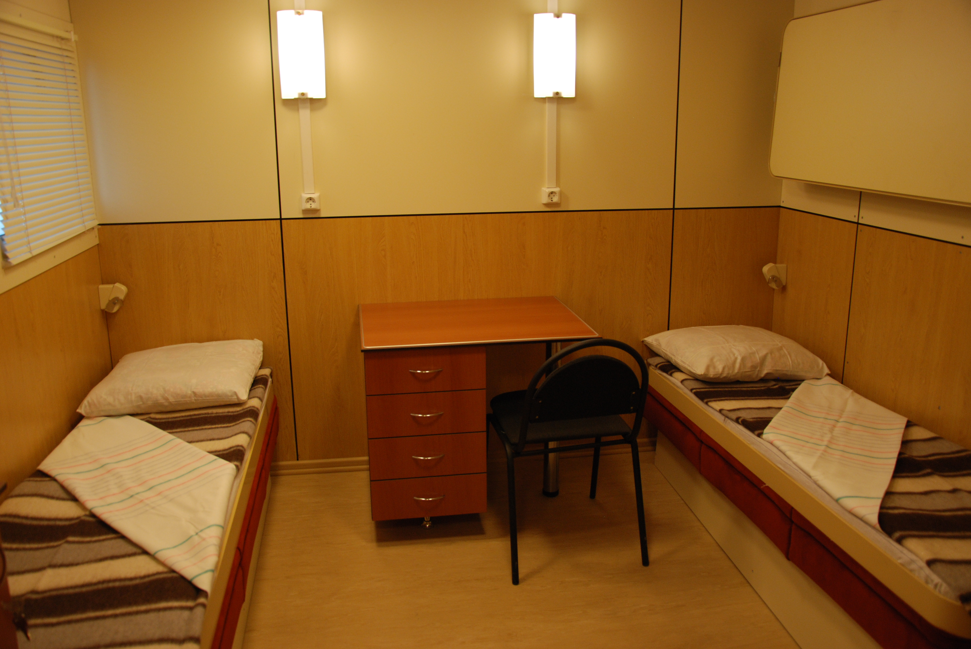
По желанию панели могут быть с комбинированным цветом.
Виды и форматы выпускаемой продукции
Облегченная мебель специальной разработки позволяет дать гарантию 5 лет
Кровати трансформеры создают визуальное увеличение помещений.

Slide 8
Реквизиты компании
Мы предлагаем нашу продукцию и готовы к сотрудничеству.
Принимаем участие в проектах, предусматривающих финансирование в рамках коммерческих и государственных заказов.
Общество с ограниченной ответственностью «МАХ – Технологии»
606670, Нижегородская обл., п.Сокольское, ул. Садовая, д.1А.
Телефон/Fax (883137) 2-06-99, E-mail : maxtechn@yandex.ru

Slide 9
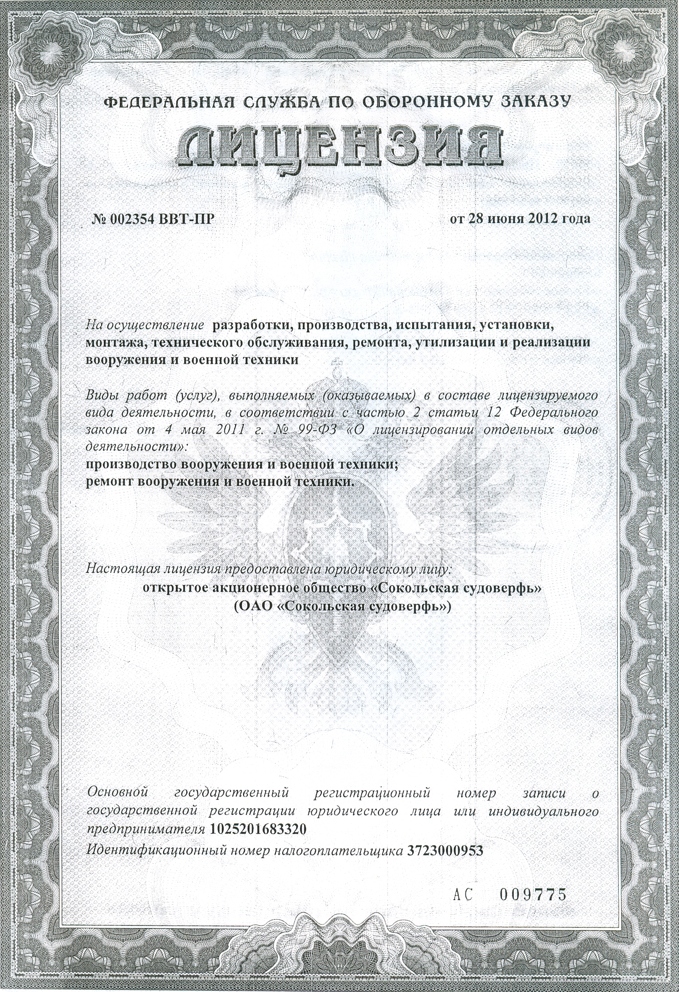
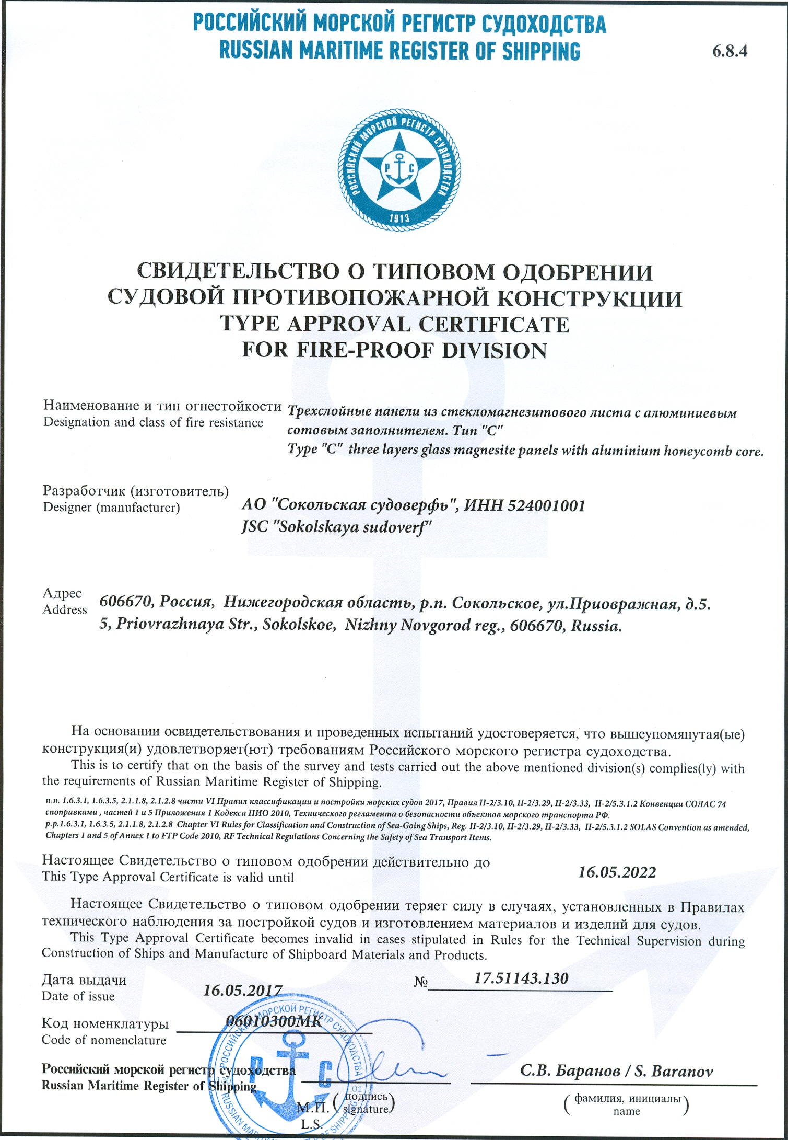
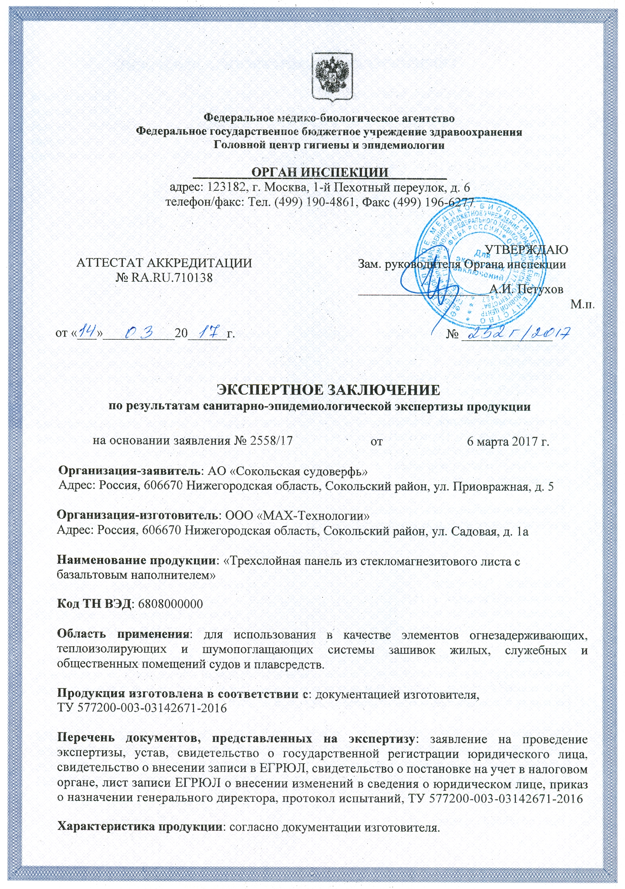
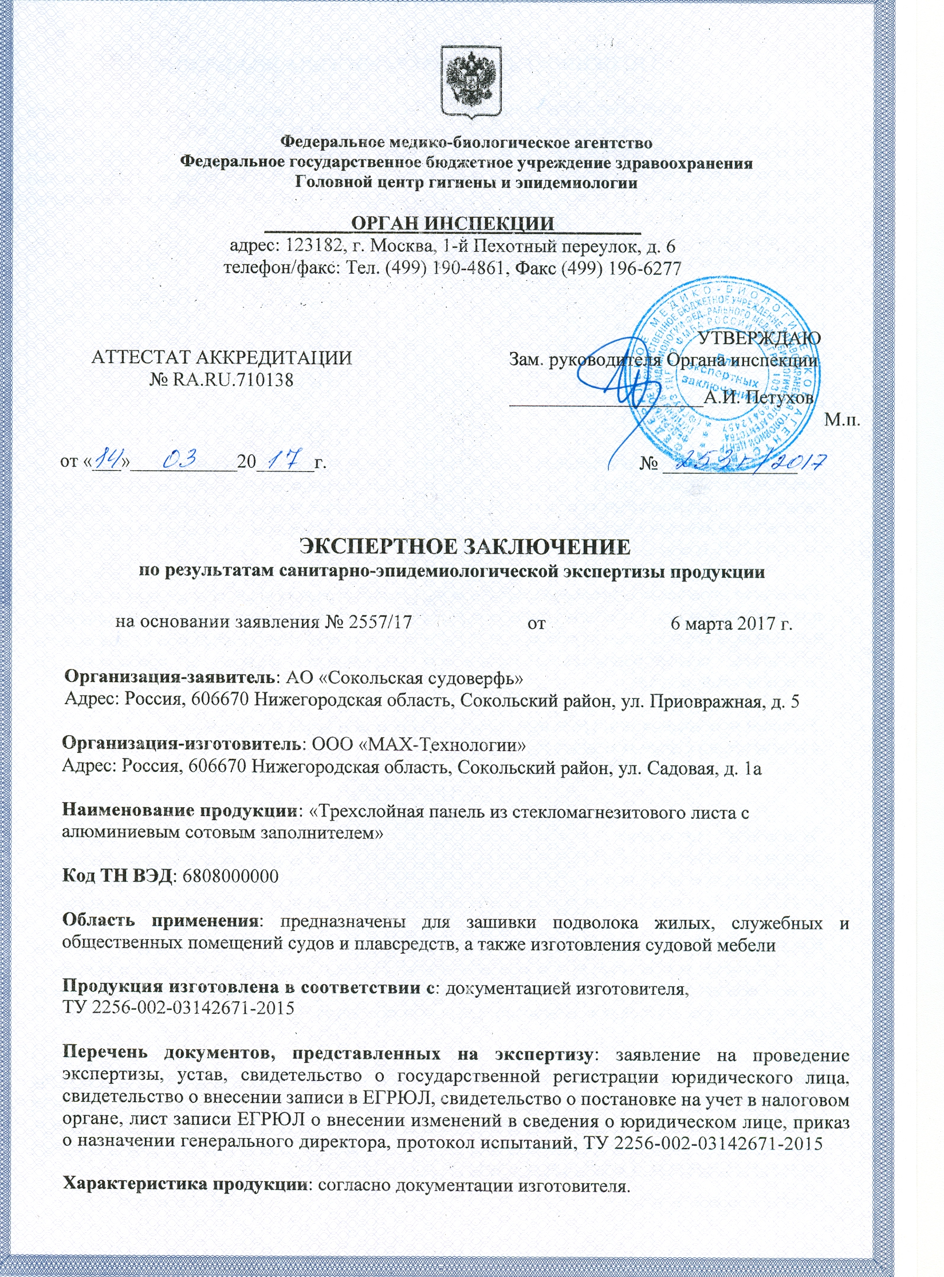
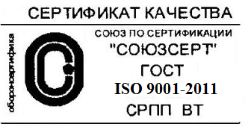
Лицензии и сертификаты
Акционерное общество
Сокольская судоверфь
606670 Нижегородская область,
р.п. Сокольское ул. Приовражная, д.5,
ИНН/КПП 3723000953/524001001
р/с 40702810942140100365 Волго-Вятский Банк
ПАО Сбербанк России г. Нижний Новгород
к/с 30101810900000000603 БИК 042202603
ОГРН 1025201683320
(83137) 2-12-92
Email: sokolsverv@mail.ru, sekretar201@mail.ru

